Slide 1
労働施策総合推進法に基づく 「パワーハラスメント防止措置」が 中小企業にも義務化されます！
～令和４年４月１日から全面施行～
愛媛労働局雇用環境・均等室

Slide 2
１ 職場におけるハラスメントとは
1

Slide 3
労働施策総合推進法等の改正
職場における
1 パワーハラスメント
（改正労働施策総合推進法第３０条の２、第３０条の３）
2 セクシュアルハラスメント
（男女雇用機会均等法第１１条、第１１条の２）
3 妊娠･出産、育児・介護休業等に関するハラスメント
（男女雇用機会均等法第１１条の3、第１１条の４）
（育児・介護休業法第２５条、第２５条の２）
令和２年６月１日に「改正 労働施策総合推進法」が施行されました。
中小企業に対する職場のパワーハラスメント防止措置は、令和４年４月１日から
義務化されます（令和４年３月３１日までは努力義務）。
セクシュアルハラスメントと妊娠・出産・育児休業等に関するハラスメントについては、従前から、法律により事業主の防止措置義務が定められていましたが、相談したこと等を理由とする不利益取扱いの禁止等が明確化され、すでにすべての企業で義務化されています。
それぞれの法律に基づき、具体的な措置の実施に関する指針が定められています。
Notes:
では具体的に、ハラスメント対策として企業がすべきことについて。
ここで触れるハラスメントは３つ。
ご存じのとおり、この３つのうち、１（いわゆるマタハラ）と２（セクハラ）は、
既に法律により、事業主の防止措置が義務付けられています。
そして３（パワハラ）は、このたび、労働施策総合推進法の改正により、
事業主の防止措置義務が規定されました。
施行はまだ確定ではないですが、大企業は令和２年６月１日から、
中小企業は令和４年４月１日からとなる見通しです。

Slide 4
労働施策総合推進法等の改正②
＜法改正事項＞
被改正法律・項目 |  | 施行期日
労働施策総合推進法 （パワハラ） | 国の施策へのハラスメント対策の明記 | 公布日（令和元年６月５日）
 | 国、事業主及び労働者の責務 | 令和２年６月１日
 | 雇用管理上の措置義務の新設 | 令和２年６月１日 ※ 中小事業主は、令和４年３月31日までは努力義務
 | 事業主への相談等を理由とした不利益取扱いの禁止 | 令和２年６月１日
 | 紛争解決援助・調停、措置義務等の履行確保（報告徴収、公表規定整備） | 令和２年６月１日 ※ 中小事業主は、措置義務については、 令和４年３月31日までは対象外
均等法 （セクハラ・マタハラ） | 国、事業主及び労働者の責務 | 令和２年６月１日
 | 事業主への相談等を理由とした不利益取扱いの禁止
 | 他社の措置義務の実施への協力（努力義務）【セクハラのみ】
 | 調停の意見聴取の対象拡大
 | 男女雇用機会均等推進者の選任努力義務
育介法 （マタハラ） | 国、事業主及び労働者の責務
 | 事業主への相談等を理由とした不利益取扱いの禁止

Slide 5
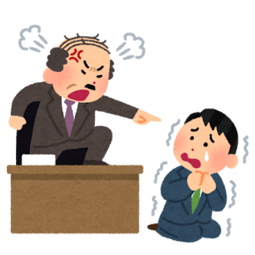
（１）職場におけるパワーハラスメントとは
職場におけるパワーハラスメントの定義等
パワーハラスメントは以下の３つの要素をすべて満たすものとする。
「職場」において行われる
（１）優越的な関係を背景とした言動であって
（２）業務上必要かつ相当な範囲を超えたものにより
（３）「労働者」の就業環境が害されるものであること
※ 客観的にみて、業務上必要かつ相当な範囲で行われる適正な業務指示や指導はパワハラに該当しない。
「職場」とは、事業主が雇用する労働者が業務を遂行する場所を指す。
※当該労働者が通常就業している場所以外の場所であっても、当該労働者が業務を遂行する場所については、「職場」に含まれる。
「労働者」とは、いわゆる正規雇用労働者のみならず、パートタイム労働者、契約社員等いわゆ
る非正規雇用労働者を含む事業主が雇用する労働者の全ての労働者をいう。
※ 派遣労働者について、派遣元事業主のみならず、労働者派遣の役務の提供を受ける派遣先事業主も、自社労働者と同様に措置を講ずる必要があるとともに、パワーハラスメントの相談を行ったこと等を理由として、不利益な取扱いを行ってはならない。

Slide 6
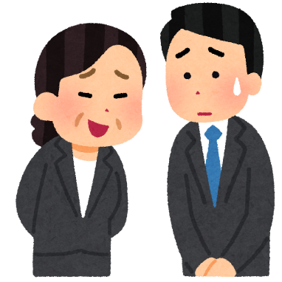
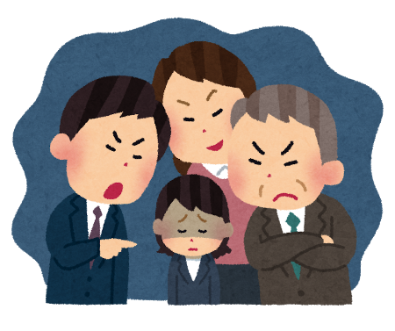
職場におけるパワーハラスメントの定義 ①
「優越的な関係を背景とした」言動とは
事業主の業務を遂行するに当たって、当該言動を受ける労働者が行為者に対して抵抗又は拒絶することができない蓋然性が高い関係を背景として行われるもの。
例えば、
職務上の地位が上位の者による言動
同僚又は部下による言動で、当該言動を行う者が業務上必要な知識や豊富な経験を有しており、当該者の協力を得なければ業務の円滑な遂行を行うことが困難であるもの
同僚又は部下からの集団による行為で、これに抵抗又は拒絶することが困難であるもの 等

Slide 7
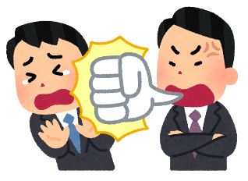
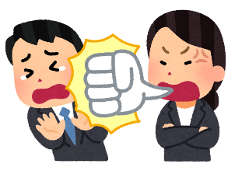
職場におけるパワーハラスメントの定義 ②
「業務上必要かつ相当な範囲を超えた」言動とは
社会通念に照らし、当該言動が明らかに当該事業主の業務上必要性がない、又はその態様が相当でないものを指す。
例えば、
業務上明らかに必要性のない
業務の目的を大きく逸脱した言動
業務を遂行するための手段として不適切な言動
当該行為の回数、行為者の数等、その態様や手段が社会通念に照らして許容される範囲を超える言動 等
※判断に当たっては、様々な要素を総合的に考慮することが適当である。
様々な要素・・・ 当該言動の目的、当該言動を受けた労働者の問題行動の有無や内容・程度を含む当該言動の態様・頻度・持続性、労働者の属性や心身の状況、行為者との関係性等
※個別の事案における労働者の行動が問題となる場合
その内容・程度とそれに対する指導の態様等の相対的な関係性が重要な要素となることについても留意が必要
6

Slide 8
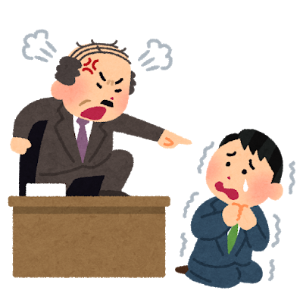
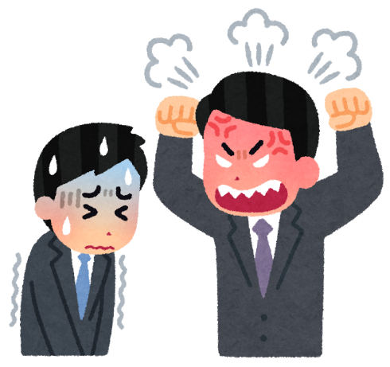
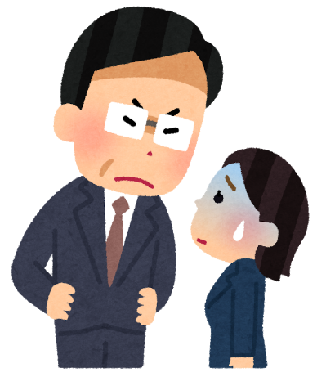
職場におけるパワーハラスメントの定義 ③
「労働者の就業環境が害される」とは
当該言動により労働者が身体的又は精神的に苦痛を与えられ、労働者の就業環境が不快なものとなったため、能力の発揮に重大な悪影響が生じる等当該労働者が就業する上で看過できない程度の支障が生じることを指す。
判断に当たっては、
「平均的な労働者の感じ方」、すなわち、同様の状況で当該言動を受けた場合、社会一般の労働者が、就業する上で看過できない程度の支障が生じたと感じるような言動であるどうかが基準となることが適当である。
7

Slide 9
職場におけるパワハラに該当すると考えられる例／該当しないと考えられる例
○個別の事案の状況等によって判断が異なる場合もあり得ること、例は限定列挙ではないことに十分留意し、職場に
おけるパワハラに該当するか微妙なものも含め広く相談に対応するなど、適切な対応を行うようにすることが必要。
代表的な言動の類型 | 該当すると考えられる例 | 該当しないと考えられる例
⑴ 身体的な攻撃（暴行・傷害） | ① 殴打、足蹴りを行う ②相手に物を投げつける | ① 誤ってぶつかる
⑵ 精神的な攻撃 （脅迫・名誉棄損・侮辱・ひどい 暴言） | ① 人格を否定するような言動を行う。相手の性的指向・性自認に関する侮辱的な言動を含む。 ② 業務の遂行に関する必要以上に長時間にわたる厳しい叱責を繰り返し行う ③ 他の労働者の面前における大声での威圧的な叱責を繰り返し行う ④ 相手の能力を否定し、罵倒するような内容の電子メール等を当該相手を含む複数の労働者宛てに送信 | ① 遅刻など社会的ルールを欠いた言動が見られ、再三注意してもそれが改善されない労働者に対して一定程度強く注意 ② その企業の業務の内容や性質等に照らして重大な問題行動を行った労働者に対して、一定程度強く注意
⑶ 人間関係からの切り離し （隔離・仲間外し・無視） | ① 自身の意に沿わない労働者に対して、仕事を外し、長期間にわたり、別室に隔離したり、自宅研修させたりする ② 一人の労働者に対して同僚が集団で無視をし、職場で孤立させる | ① 新規に採用した労働者を育成するために短期間集中的に別室で研修等の教育を実施する ② 懲戒規定に基づき処分を受けた労働者に対し、通常の業務に復帰させるために、その前に、一時的に別室で必要な研修を受けさせる
⑷ 過大な要求 （業務上明らかに不要なことや遂行不可能なことの強制・仕事の妨害） | ① 長期間にわたる、肉体的苦痛を伴う過酷な環境下での勤務に直接関係のない作業を命ずる ② 新卒採用者に対し、必要な教育を行わないまま到底対応できないレベルの業績目標を課し、達成できなかったことに対し厳しく叱責する ③ 労働者に業務とは関係のない私的な雑用の処理を強制的に行わせる | ① 労働者を育成するために現状よりも少し高いレベルの業務を任せる ② 業務の繁忙期に、業務上の必要性から、当該業務の担当者に通常時よりも一定程度多い業務の処理を任せる
⑸ 過小な要求 （業務上の合理性なく能力や経験とかけ離れた程度の低い仕事を命じることや仕事を与えないこと） | ① 管理職である労働者を退職させるため、誰でも遂行可能な業務を行わせる ② 気にいらない労働者に対して嫌がらせのために仕事を与えない | ① 労働者の能力に応じて、一定程度業務内容や業務量を軽減する
⑹ 個の侵害 （私的なことに過度に立ち入る こと） | ① 労働者を職場外でも継続的に監視したり、私物の写真撮影をしたりする ② 労働者の性的指向・性自認や病歴、不妊治療等の機微な個人情報について、当該労働者の了解を得ずに他の労働者に暴露する | ① 労働者への配慮を目的として、労働者の家族の状況等についてヒアリングを行う ② 労働者の了解を得て、当該労働者の機微な個人情報（左記）について、必要な範囲で人事労務部門の担当者に伝達し、配慮を促す
8
★新型コロナウイルスに関連したいじめ・嫌がらせ等は、職場におけるパワーハラスメントに該当する場合があります。

Slide 10
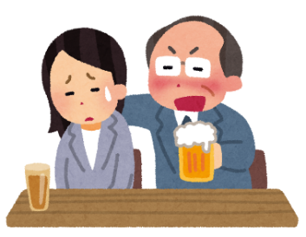
（２）職場におけるセクシャルハラスメントについて
職場におけるセクシャルハラスメントの定義等
「職場」において行われる「労働者」の意に反する「性的な言動」に対する労働者の対応によりその労働者が労働条件について不利益を受けたり、「性的な言動」により就業環境が害されること。
「職場」と「労働者」はパワーハラスメントと同一です。
「性的な言動」を行う者は、事業主、上司、同僚に限らず、取引先等の他の事業主又はその雇用する労働者、顧客、患者
又はその家族、学校における生徒等もなり得ます。
男女とも行為者にも被害者にもなり得ますし、異性に対するものだけでなく、同性に対するものも該当します。
セクシャルハラスメントには「対価型」と「環境型」があります。
【具体的な事例】
対価型
・事務所内において事業主が労働者に対して性的な関係を要求したが、拒否されたため、その労働者を解雇した。 ・出張中の車中において上司が労働者の腰、胸などに触ったが、抵抗されたため、その労働者を他の職務に配置転換した。
就業環境型
・ 事務所内において上司が労働者の腰、胸などに度々触ったため、その労働者が苦痛に感じてその就業意欲が低下した。 ・同僚が取引先において労働者に係る性的な内容の情報を意図的かつ継続的に流布したため、その労働者が苦痛に感じて仕事が手につかなくなった。
被害を受ける者の性的指向や性自認にかかわらず、「性的な言動」であれば、セクシュアルハラスメントに該当します。

Slide 11
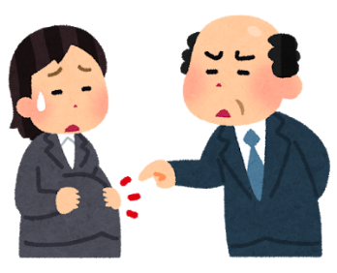
（３）職場における妊娠・出産・育児休業等に関するハラスメントについて
職場における妊娠・出産・育児休業等に関するハラスメントの定義等
「職場」において行われる上司・同僚からの言動(妊娠・出産したこと、育児休業等の利用に関する言動)により、妊娠・出産した「女性労働者」や育児休業等を申出・取得した「男女労働者」の就業環境が害されること。
「職場」と「労働者」はパワーハラスメントと同一です。
「職場における妊娠・出産・育児休業等に関するハラスメント」には「制度等の利用への嫌がらせ型」と「状態
への嫌がらせ型」があります。
※ 妊娠等の状態や育児休業制度等の利用等と嫌がらせ等となる行為の間に因果関係があるものがハラスメントに該当します。
なお、業務分担や安全配慮等の観点から、客観的にみて、業務上の必要性に基づく言動によるものはハラスメントには該当しません。
【具体的な事例】
制度の利用に関するハラスメント
・産前休業の取得を上司に相談したところ、「休みをとるなら辞めてもらう」と言われた。 ・育児休業の取得について上司に相談したところ、「男のくせに育児休業をとるなんてあり得ない」と言われ、取得をあきらめざるを得ない状況になっている。
状態へのハラスメント
・上司・同僚が「妊婦はいつ休むかわからないから仕事は任せられない」と繰り返し又は継続的に言い、仕事をさせない状況となった。 ・上司・同僚が「妊娠するなら忙しい時期を避けるべきだった」と繰り返し又は継続的に言い、働きづらい状況となった。

Slide 12
２ ハラスメント防止のために事業主が講ずべき措置等
① 事業主の方針の明確化および周知・啓発
② 相談に対応するために必要な体制整備
③ ハラスメントへの迅速かつ適切な対応
④ 併せて講ずべき措置（プライバシー保護・不利益取扱いの禁止など）
「望ましい」とされている取組についても、積極的に対応しましょう
11

Slide 13
職場における「パワーハラスメント」を防止するために講ずべき措置
（１）事業主の方針の明確化及びその周知・啓発
① パワーハラスメントの内容、パワーハラスメントを行ってはならない旨の方針を明確化し、労働者に周知・啓発すること
② 行為者について厳正に対処する旨の方針・対処の内容を就業規則等の文書に規定し、労働者に周知・啓発すること
（２）相談に応じ、適切に対応するために必要な体制の整備
③ 相談窓口をあらかじめ定め、労働者に周知すること
④ 相談窓口担当者が、内容や状況に応じ適切に対応できるようにすること
パワーハラスメントの発生のおそれがある場合や、パワーハラスメントに該当するか否か微妙な場合であっても、広く相談に対応すること
（３）職場におけるハラスメントにかかる事後の迅速かつ適切な対応
⑤ 事実関係を迅速かつ正確に確認すること
⑥ 速やかに被害者に対する配慮の措置を適正に行うこと
⑦ 行為者に対する措置を適正に行うこと
⑧ 再発防止に向けた措置を講ずること
（４）（１）から（３）までの措置と併せて講ずべき措置
⑨ 相談者・行為者等のプライバシーを保護するために必要な措置を講じ、周知すること
⑩ 相談したこと等を理由として不利益な取扱いを行ってはならない旨を定め、労働者に周知・啓発すること

Slide 14
職場における「セクシュアルハラスメント」を防止するために講ずべき措置
（１）事業主の方針の明確化及びその周知・啓発
① セクシュアルハラスメントの内容、セクシュアルハラスメントを行ってはならない旨の方針を明確化し、労働者に周知・啓発すること
② 行為者について厳正に対処する旨の方針・対処の内容を就業規則等の文書に規定し、労働者に周知・啓発すること
（２）相談に応じ、適切に対応するために必要な体制の整備
③ 相談窓口をあらかじめ定め、労働者に周知すること
④ 相談窓口担当者が、内容や状況に応じ適切に対応できるようにすること
セクシュアルハラスメントの発生のおそれがある場合や、セクシュアルハラスメントに該当するか否か微妙な場合であっても、広く相談に対応すること
（３）職場におけるハラスメントにかかる事後の迅速かつ適切な対応
⑤ 事実関係を迅速かつ正確に確認すること
⑥ 速やかに被害者に対する配慮の措置を適正に行うこと
⑦ 行為者に対する措置を適正に行うこと
⑧ 再発防止に向けた措置を講ずること
（４）（１）から（３）までの措置と併せて講ずべき措置
⑨ 相談者・行為者等のプライバシーを保護するために必要な措置を講じ、周知すること
⑩ 相談したこと等を理由として不利益な取扱いを行ってはならない旨を定め、労働者に周知・啓発すること

Slide 15
職場における「妊娠・出産・育児休業等に関するハラスメント」を防止するために講ずべき措置
（１）事業主の方針の明確化及びその周知・啓発
① 妊娠・出産・育児休業等に関するハラスメントの内容、妊娠・出産・育児休業等に関するハラスメントの発生の原因や背景となり得ること、妊娠・出産・育児休業等に関するハラスメントを行ってはならない旨の方針、制度等の利用ができることを明確化し、労働者に周知・啓発すること
② 行為者について厳正に対処する旨の方針・対処の内容を就業規則等の文書に規定し、労働者に周知・啓発すること
（２）相談に応じ、適切に対応するために必要な体制の整備
③ 相談窓口をあらかじめ定め、労働者に周知すること
④ 相談窓口担当者が、内容や状況に応じ適切に対応できるようにすること
職場におけるハラスメントの発生のおそれがある場合や、ハラスメントに該当するか否か微妙な場合であっても、広く相談に対応すること
（３）職場におけるハラスメントにかかる事後の迅速かつ適切な対応
⑤ 事実関係を迅速かつ正確に確認すること
⑥ 速やかに被害者に対する配慮の措置を適正に行うこと
⑦ 行為者に対する措置を適正に行うこと
⑧ 再発防止に向けた措置を講ずること
（４）（１）から（３）までの措置と併せて講ずべき措置
⑨ 相談者・行為者等のプライバシーを保護するために必要な措置を講じ、周知すること
⑩ 相談したこと等を理由として不利益な取扱いを行ってはならない旨を定め、労働者に周知・啓発すること
（５）職場における妊娠・出産・育児休業等に関するハラスメントの原因や背景となる要因を解消するための措置
⑪ 業務体制の整備など、事業主や妊娠等した労働者とその他の労働者の実情に応じ、必要な措置を講ずること

Slide 16
望ましい取組
職場における優越的な関係を背景とした言動に起因する問題に関し行うことが望ましい取組
○ セクシュアルハラスメント、妊娠・出産・育児休業等に関するハラスメント等と一元的に相談に応じることのできる体制の整備
○ 職場におけるパワーハラスメントの原因や背景となる要因を解消するための取組
・コミュニケーションの活性化・円滑化のための研修等や、適正な業務目標の設定等の職場環境の改善のための取組
○ 労働者や労働組合等の参画を得つつ、アンケート調査や意見交換等を実施するなどにより、雇用管
理上の措置の運用状況の的確な把握や必要な見直しの検討等に努める
自らの雇用する労働者以外の者（就活生等）に対する言動に関し行うことが望ましい取組
○ 職場におけるパワーハラスメントを行ってはならない旨の方針の明確化等を行う際に、他の事業主の雇用する労働者、就職活動中の学生等の求職者、個人事業主、インターンシップを行う者等に対しても同様の方針を併せて示す
○ 雇用管理上の措置全体も参考にしつつ、適切な相談対応等に努める
他の事業主の雇用する労働者等からのパワーハラスメントや顧客等からの著しい迷惑行為
（いわゆるカスタマーハラスメント） に関し行うことが望ましい取組
○ 相談に応じ、適切に対応するために必要な体制の整備
○ 被害者への配慮のための取組
○ 被害防止のための取組（マニュアル作成や研修の実施等、業種・業態等の状況に応じた取組）
15

Slide 17
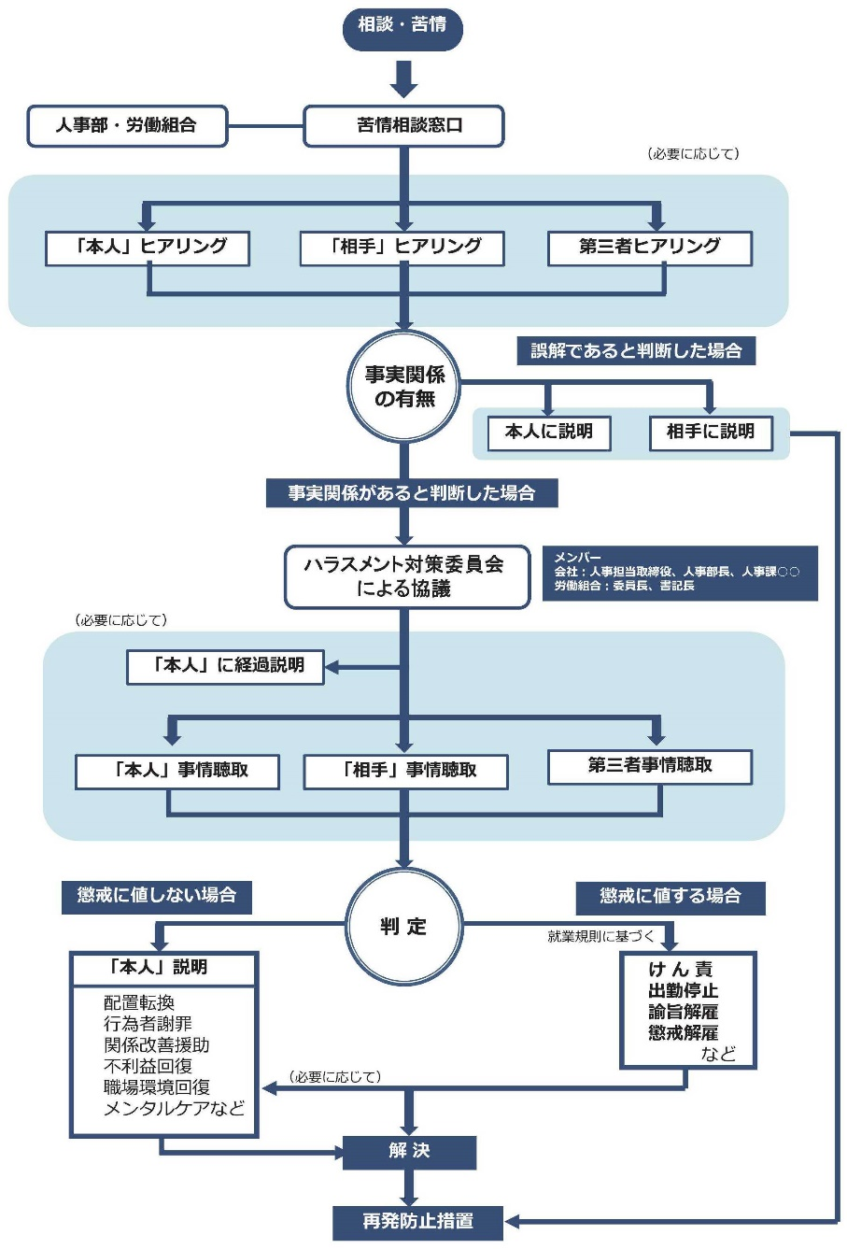
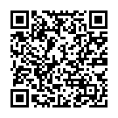
職場のハラスメントを解決するために
相談窓口について
相談・苦情への対応の流れの例
○ 労働者が気軽に相談窓口を利用できるようにしましょう
○ 相談・苦情に適切かつ柔軟に対応しましょう
相談・苦情への対応の流れについて
○ 問題解決後の相談者へのフォローや職場全体としての再発防止の取組も重要です
発生した事案を職場全体の問題としてとらえ、基本方針の再確認、防止体制の必要な見直し、労働者への周知、研修の実施など再発防止のための対策を行い、職場環境の改善に努めましょう
〇 ハラスメントに関する相談・苦情への対応の流れは、右の図を参考にしてください
ハラスメントに関する動画や研修資料等が掲載されているハラスメントの総合情報サイト「あかるい職場応援団」を是非ご活用ください。
16

Slide 18
３ 参考
① パワーハラスメント対策の好事例
② ハラスメントに関する裁判例
17

Slide 19
一歩踏み込んだハラスメント防止対策をするには？
パワーハラスメント対策の好事例
項 目 | 内 容 | 業種・規模
①トップのメッセージの発信 | 役員が現場で直接ハラスメント防止指導を行う。 | 製造・250名
②社内ルールの決定 | 就業規則、コンプライアンス規定、行動規範等への記載。 | 複数企業
③アンケートによる実態の把握 | 無記名アンケートを毎年実施。結果は全社に公表。意見や質問には、精査したうえで丁寧に会社の考えを提示。 | 製造・290名
 | アンケートを実施したところ、パワハラを受けたことがあると回答した者の割合が、会社の予想を上回る高い割合だったことから、防止対策を強化。 | その他ｻｰﾋﾞｽ・130名
④教育・研修 | 各職場単位でのミニ学習会（忙しい中でも10分間、声に出して教材の読み合わせを行う）を実施。実施したら人事部門に報告。 | 小売・3500名
 | 製造部門リーダーには、コミュニケーションスキルを体系的に教育するための研修を実施（アサーティブ・傾聴・コーチング・ロールプレイング）。 | 製造・2500名
 | 年４回実施するe-ラーニング研修（ハラスメント対策も含むコンプライアンス遵守）をクリアしないとイントラネットにアクセスできなくなる。 | 建設・2500名
⑤社内での周知・啓蒙 | イントラネットのトップページに「相談窓口」「通報窓口」のバナーを掲示。 | 建設・660名
 | 行動規範等を記した携帯用のカードを全社員に配布 | その他ｻｰﾋﾞｽ・44,000名
⑥相談窓口の設置 | 直属上司の他、コンプライアンス、健康相談室、外部相談窓口の４つの相談ルートで万全の受け皿を整備 | 娯楽・9300名
厚生労働省 平成28年度働きやすい職場環境形成事業 「職場のパワーハラスメント対策取組好事例集」より
Notes:
既にハラスメント対策を講じている企業が大半と思うが、
実際の取組に当たっての好事例を紹介。
事業所単位での取組が可能なものも。参考にされたい。

Slide 20
ハラスメントに関する裁判例
●企業に求められているものは何か
上司の注意指導等とパワーハラスメント（東京地裁八王子支部判決平成2年2月1日 労判558-68）
概 要 | 製造業A社の工場に勤務していたBの後片付けの不備、伝言による年休申請に対し、上司CがBに対して反省文の提出等の注意指導を行った。Bは「Cの常軌を逸した言動により人格権を侵害された」と主張してA社及びCに対し、民事上の損害賠償請求をした。
判決内容 | 上司には所属の従業員を指導し監督する権限があり、注意したり、叱責したことは指導監督する上で必要な範囲内の行為とした上で、本件の場合は、Cの、反省書の作成や後片付けの再現等を求めた行為は、指導監督権の行使としては、裁量の範囲を逸脱し、違法性を帯びるに至るとして、A社とCに損害を賠償するよう判示した。
先輩によるいじめと会社の法的な責任（さいたま地裁判決平成16年9月24日 労判883-38）
概 要 | D病院に勤務していた看護師Eは、先輩看護師のFから飲み会への参加強要や個人的用務の使い走り、暴言等のいじめを受け、自殺した。
判決内容 | 判決ではFのEに対するいじめを認定し、FにEの遺族に対する損害を賠償する不法行為責任（民法709条）と、勤務先であるDに対し、安全配慮義務の債務不履行責任（民法415条）を認めた。
内部告発等を契機とした職場いじめと会社の法的責任（富山地裁判決平成17年2月23日 労判891-12）
概 要 | 勤務先Gの闇カルテルを新聞や公正取引委員会に訴えたHへ、転勤や昇格停止、長期間にわたる個室への配席等を行ったGに対し、Hが損害賠償請求をした。
判決内容 | 判決は、人事権行使は相当程度使用者の裁量的判断に委ねられるものの、裁量権は合理的な目的の範囲内で、法令や公序良俗に反しない程度で行使されるべきであり、これを逸脱する場合には違法であるとして、不法行為及び債務不履行に基づく損害賠償責任を認めた。
Notes:
明るい職場応援団サイトよりパワハラ判例をいくつか抜粋して紹介。
【事案１東芝府中工場事件】
後片付けの不備は合理性があり（危険であるため）。伝言による年休申請について注意指導の目的は正当。しかし軽微な過誤について執拗に反省書作成を求める等は指導監督権の裁量範囲を逸脱し、違法性あり（結論として、Ａ社およびＢがＸに対し連帯して15万円の損害賠償額を支払うよう判示）。
損害賠償額の算定にあたり、「労働者として仕事に対し真摯な態度で臨んでいるとは言いがたいところがみられ、上司の過度の叱責や執拗な追及を自ら招いた 面もあることが否定できない」として、会社および加害者の法的責任を一部軽減。こういったケースもあるため、パワハラにあたるか否かについては、上司の言動はもとより、当該言動に至るまでのプロセスにおける当該社員の対応も含め、事実関係を確認していく必要。
【事案２】
いじめの内容は深刻
① 勤務時間終了後も遊びに無理矢理付き合わされたり、試験前に朝まで飲み会に付き合わされた。② 肩もみ、家の掃除、車の洗車などの雑用を一方的に命じられた。③個人的な用事のため車の送迎等を命じられた。④交際相手との関係を妨害。⑤職員旅行で一気のみを強い、急性アルコール中毒。⑥その後「あのとき死んじゃったら良かったんだよ、馬鹿」「うるせえよ、死ねよ」等の発言、メール。⑦自殺直前、仕事上のミスをしつこく叱責。同日の会議で様子がおかしいと話題に。加害者はその席でやる気がない等非難。
Ａ個人の損害賠償責任と損害賠償額
・いじめの事実を認定。民法709条、不法行為責任による損害賠償。自殺予見可能であったとして、1.000万円の損害賠償額支払い命令。
Ｙ病院の債務不履行責任
・病院は、雇用契約に基づき、信義則上、労務を提供する過程において、被害者の生命及び身体を危険から保護するように安全配慮義務（いじめ行為を防止して被害者の生命及び身体を保護すること）を尽くす債務を負担していたと解される。
・加害者の後輩いじめは従前から。被害者に対しては３年近くに及ぶ。職員旅行や会議でのやり取りは病院も認識が可能。認識することが可能であったにもかかわらず、そうせずにいじめを防止する措置を採らなかった。病院は、民法415条（債務不履行による損害賠償）に基づき、安全配慮義務違反の債務不履行により損害賠償責任。５００万円を加害者と連帯して損害賠償責任。
ポイント
・会社が労働者に対して負う安全配慮義務の中に「職場の上司及び同僚からのいじめ行為を防止して、労働者の生命及び身体を危険から保護する」義務が含まれる。
【事案３ 富山の運送会社】内部告発への不利益取扱い。東京本部への異動、ほどなく富山県の研修所に異動。20数年以上他の社員とは離れた２階個室に席を配置、研修生の送迎等の雑務のみ。その間昇格なし。
・内部告発による不利益取扱いとＹ社の損害賠償責任
・内部告発を行ったに対する報復として、不利益に取り扱ったものと認められる。
・会社の人事権行使は「相当程度使用者の裁量的判断に委ねられるが、合理的かつ法令や公序良俗に反しない限度で行使されるべき。逸脱する場合は違法。
・また、従業員は「正当な内部告発をしたことによっては、配置、異動、担当職務の決定及び人事考課、昇格等について他の従業員と差別的処遇を受けることがないという期待的利益を有する」。その期待的利益の侵害という不法行為について損害賠償、および信義則上の義務に違反したことを理由とする債務不履行に基づく損害賠償責任を負う。慰謝料200万、財産的損害1047万円、弁護士費用110万円。

Slide 21
肉体的・精神的苦痛を与える教育訓練と上司の裁量（仙台高裁秋田支部判決平成4年12月25日労判690-13）
概 要 | 鉄道会社Iに勤務するJは労働組合のマークが入ったベルトを身につけて作業に従事していたところ、上司Kが就業規則違反を理由に取り外しを命じ、就業規則全文の書き写し等を命じ、手を休めると怒鳴ったり、用便に行くことも容易に認めず、湯茶を飲むことも許さず、腹痛により病院に行くことも暫く聞きいれなかった。
判決内容 | 就業規則の軽微な違反に留まるベルト着用に対し、就業規則の書き写しを命じたことは合理的教育的意義を認めがたく、Jの人格を徒らに傷つけ健康状態に対する配慮を怠るものであったこと、教育訓練は見せしめを兼ねた懲罰的目的からなされたものと推認され、目的においても不当なもので、肉体的精神的苦痛を与えてJの人格権を侵害するものであるとして、教育訓練についての企業の裁量を逸脱、濫用した違法なものであるから、上司K及び会社Iに対し、不法行為による損害賠償責任を認めた（民法709条、715条）
退職勧奨とパワーハラスメント（大阪地裁判決平成11年10月18日 労判772-9）
概 要 | Lは航空会社Mの客室乗務員であったが、通勤途中の交通事故による欠勤後、Mから就業規則上の解雇事由に該当するとして、約４か月間・30回以上にわたる退職勧奨を受け、解雇されるに至った。このMの行為に対し、Lから人格権侵害による損害賠償請求がなされた。
判決内容 | 本件解雇は、就業規則に規定する解雇事由に該当せず、Mの対応は、頻度や面談時間の長さ、Lに対する言動など、社会通念上許容される範囲を超えて単なる退職勧奨とは言えず、違法な退職強要として不法行為と判示した。
20
Notes:
【事案４】最高裁二小平８．２．２３判決（労判６９０号１２頁）
上司が労働者に対して命じた就業規則書き写し等の教育訓練は、目的や態様において不当なものであり、労働者に肉体的・精神的苦痛を与えてその人格権を侵害する違法なものであるとして、上司の不法行為責任及び使用者の使用者責任を認め、連帯して２０万円の慰謝料及び５万円の弁護士費用の支払いを命じた。
・社会人が自発的意思に基づかずに就業規則を１字１句間違いないよう書き写すことは、それ自体肉体的・精神的苦痛を伴う。
→教育訓練命令は見せしめを兼ねた懲罰的目的からなされたものと推認せざるを得ず、目的においても具体的態様においても不当。人格権の侵害。教育訓練の裁量権を逸脱し違法。
・問題社員に改善のための教育訓練を命じる際、改善を求める事項に対し命じる教育訓練の内容が合理的なものであるか、むしろ懲罰的内容になってしまっていないか検討する必要。
【事案５ 航空会社】
・約四か月間にわたり復職について、三十数回もの「面談」「話し合い」を行い、その中には約八時間もの長時間にわたるものも。
・「面談」では、ＣＡとしての能力がない、別の道があるだろうとか、寄生虫、他のＣＡの迷惑、とか述べ、ほとんど応答しなかったことから、大声を出したり、机をたたいたりした。
・Ｘが断っているにもかかわらず、寮にまで赴き行ったものが何回かあった。労働者の家族にも直接会って退職するように説得をしてくれとも述べていた。
・頻度、各面談の時間の長さ、言動は、社会通念上許容しうる範囲をこえており、単なる退職勧奨とはいえず、違法な退職強要として不法行為となると言わざるを得ない。
・精神的損害に対する慰謝料50万円。
☆人員削減目的などで退職勧奨を行う場合も、回数・頻度はもとより、本件のような人権侵害にあたる言動や自宅に長時間押しかけるなど社会通念に照らし相当性を欠く態様のものは違法とされ、損害賠償請求の対象となる点に改めて注意が必要。

